Slide 1



REVIEW
JURNAL
Workload assessment of air traffic controllers
By : M. Ripaldi (222310001)
Satrio Ardia (222310002)
Fakhri Akmal (222310003)
M. Faadihillah (222310027)

Slide 2
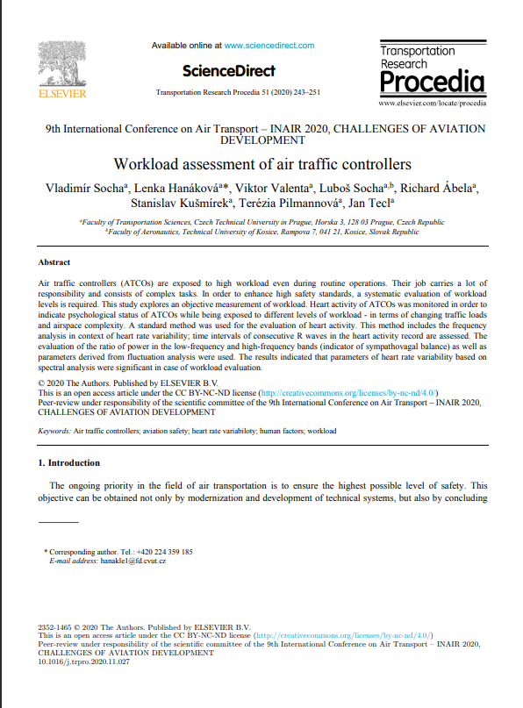



BERIKUT JURNAL YANG KITA REVIEW
Jurnal ini berisikan mengenai
“Alat pendeteksi suara detak jantung”
LETS GET STARTED

Slide 3
PENULIS
Vladimír Sochaa
Lenka Hanákováa
Viktor Valentaa
Luboš Sochaa
b, Richard Ábelaa
Stanislav Kušmíreka
Terézia Pilmannováa
Jan Tecla

Slide 4


01
ABSTRAK
Air Traffic Controllers(ATCOs) Studi ini menggunakan pemantauan aktivitas jantung untuk mengukur tingkat beban kerja secara objektif. Hasilnya menunjukkan bahwa analisis hrv adalah metode yang signifikan dalam mengevaluasi beban kerja.

Slide 5
02
TUJUAN PENELITIAN
Tujuan penelitian ini adalah untuk memverifikasi kecocokan metode analisis HRV dalam mengukur keadaan psikofisiologis ATCOs berdasarkan tingkat beban kerja. Penelitian ini juga bertujuan memilih parameter analisis HRV yang paling dapat diandalkan dalam mereproduksi respons sistem saraf otonom terhadap beban kerja aktual. Objektivasi beban kerja ATCOs melalui pendekatan ini diharapkan dapat meningkatkan keselamatan lalu lintas udara

Slide 6
03
METODE DAN ANALISA
Pengaturan Eksperimental
Pengukuran Fisiologis
Analisis Statistik
Metode Analisis HRV
Dengan menggunakan metodologi ini, penelitian bertujuan untuk memahami dampak beban kerja pada ATCOs, analisis HRV membawa kontribusi pada pemahaman kritis tentang faktor manusia dalam keselamatan penerbangan.

Slide 7
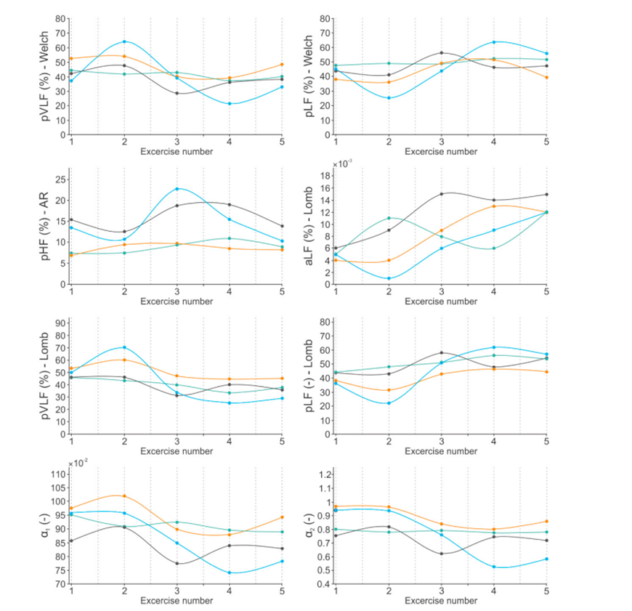
04
HASIL PENELITIAN
Hasil menunjukkan perbedaan paling besar antara pengukuran kedua dan keempat, menegaskan respons sistem saraf otonom terhadap beban kerja dan kompleksitas tugas. Analisis HRV membuktikan sebagai metode pemantauan yang handal untuk kondisi psikofisiologis dalam berbagai konteks, termasuk transportasi udara.

Slide 8
05
KESIMPULAN
Penelitian ini menilai Heart Rate Variability(HRV) pada Air Traffic Controllers(ATCOs) dengan menggunakan elektrokardiogram. Metode analisis HRV, terutama melalui analisis spektral dan non-linear, terbukti cocok untuk evaluasi beban kerja. Meskipun keterbatasan partisipan dan generalisasi hasil, temuan menunjukkan bahwa parameter HRV mencerminkan tingkat kesulitan tugas ATCOs. Hasil ini dapat digunakan untuk penelitian lebih lanjut, meningkatkan penilaian beban kerja dan kinerja ATCOs baik dalam latihan maupun operasional.

Slide 9
THANKS FOR
ATTENTION

